Slide 1
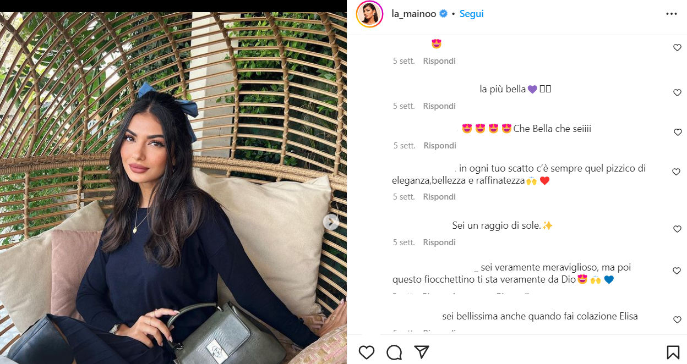
Elisa Maino
Profondo senso di ammirazione
Venerazione
Incanto
Divinizzazione
Irene Mobilia, gruppo 2

Slide 2
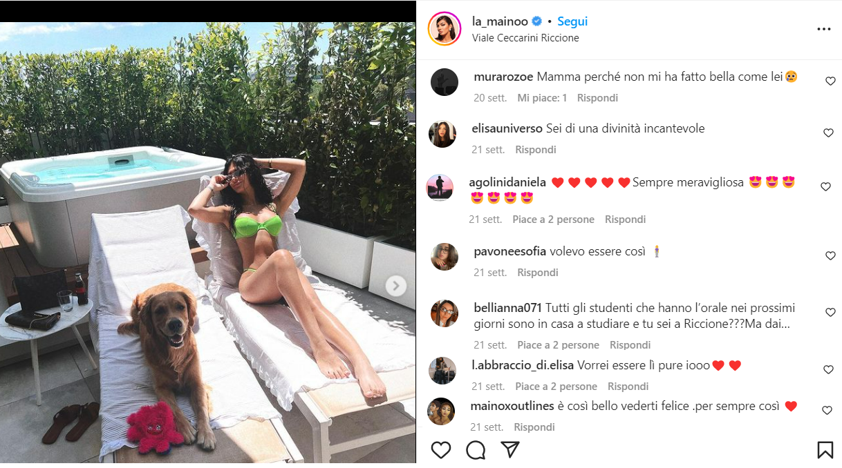
Senso di inferiorità e desiderio di emulazione
Pochi e sporadici commenti negativi
Esposizione del corpo ridotta a pochi e semplici post

Slide 3
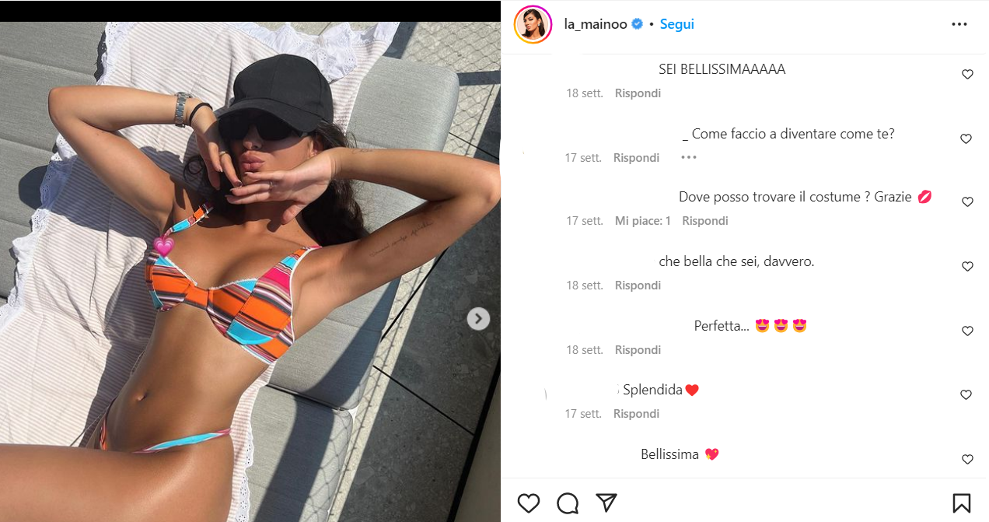

Slide 4
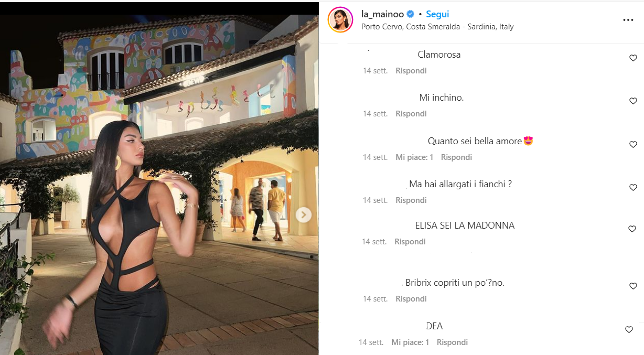

Slide 5
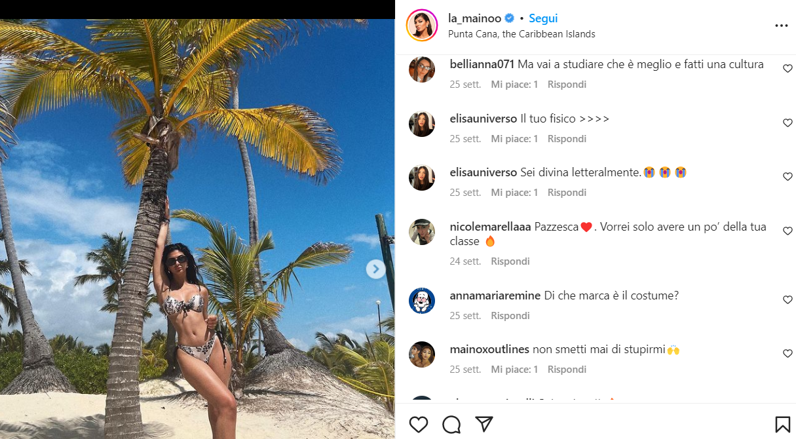

Slide 6
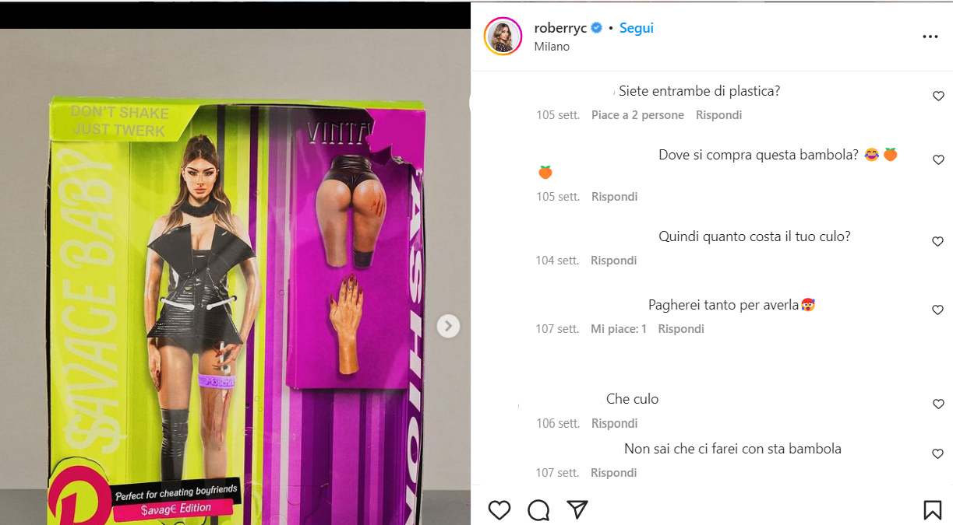
ROBERRYC
Commenti prevalentemente condivisi dal pubblico maschile
Esposizione costante del corpo
Erotizzazione del corpo
Oggettivazione

